Slide 1
4. 고윳값, 대각화,
요르단 표준형

Slide 2
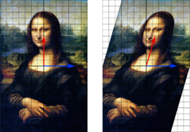
5. 고윳값, 고유벡터
고유벡터의 기하학적 의미
A를 곱해도 신축만 되고, 방향은 변하지 않는다
얼마나 신축이 되는지(몇 배가 되는가)가 고윳값

Slide 3
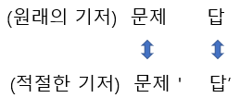
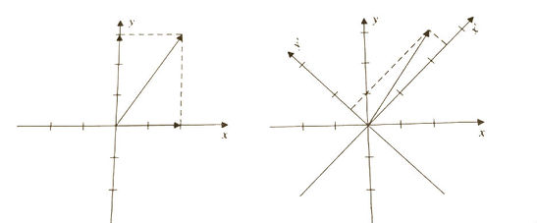
5. 고윳값, 고유벡터
좌표변환으로서의 의미
원래의 기저에서 고유벡터를 기저로 사용하여 표현하도록 하는 것
Notes:
원래의 기저는 복잡한 기저 예를 들면 (1, 2, 3) 같은 기저 벡터로 표현한다고 하면 고유벡터를 기저하여 표현하게 되면 단위 기저 벡터로 표현하는 것처럼 간단하게 좌표를 표현할 수 있을 것!

Slide 4
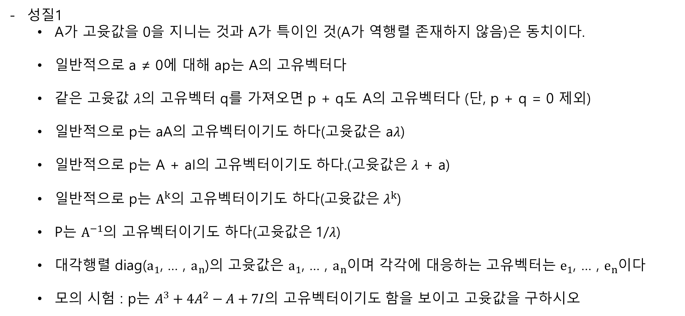
5. 고윳값, 고유벡터
성질1
A가 고윳값을 0을 지니는 것과 A가 특이인 것(A가 역행렬 존재하지 않음)은 동치이다.
일반적으로 a ≠ 0에 대해 ap는 A의 고유벡터다
같은 고윳값 $λ$의 고유벡터 q를 가져오면 p + q도 A의 고유벡터다 (단, p + q = 0 제외)
일반적으로 p는 aA의 고유벡터이기도 하다(고윳값은 a$λ$)
일반적으로 p는 A + aI의 고유벡터이기도 하다.(고윳값은 $λ$ + a)
일반적으로 p는 $A^{k}$의 고유벡터이기도 하다(고윳값은 $λ^{k}$)
P는 $A^{−1}$의 고유벡터이기도 하다(고윳값은 1/$λ$)
대각행렬 diag($a_{1}$, … , $a_{n}$)의 고윳값은 $a_{1}$, … , $a_{n}$이며 각각에 대응하는 고유벡터는 $e_{1}$, … , $e_{n}$이다
모의 시험 : p는 $A^{3}+4A^{2}−A+7I$의 고유벡터이기도 함을 보이고 고윳값을 구하시오

Slide 5

5. 고윳값, 고유벡터
모의 시험
전$제 : A의$ 고유벡터, 고윳값은 p, $λ이$다.
$$\left(A^{3}+4A^{2}−A+7I\right)p= υp$$
$$\left(A^{3}+4A^{2}−A+7I\right)p=A^{3}p+4A^{2}p−Ap+7p ⋯(1)$$
$$A^{3}p= λ^{3}p ⋯(2)$$
$$A^{2}p= λ^{2}p ⋯(3)$$
$$Ap=λp ⋯(4)$$
(1)식에 (2), (3), (4) 식 대입
$$λ^{3}p+4λ^{2}p−λp+7p=\left(λ^{3}+4λ^{2}−λ+7\right)p$$
$$∴\left(A^{3}+4A^{2}−A+7I\right)p=\left(λ^{3}+4λ^{2}−λ+7\right)p$$
P는 $\left(A^{3}+4A^{2}−A+7I\right)$의 고유벡터이면서 고윳값은 $λ^{3}+4λ^{2}−λ+7$이다.

Slide 6
5. 고윳값, 고유벡터
성질2
블록대각행렬에 대해서
상삼각행렬이나 하삼각행렬의 고윳값은 대각성분 그 자체다.(단 고유벡터는 대각행렬일 때처럼
간단하지는 않다.)
A O O
O B O
O O C
P : A의 고유벡터, Q : B의 고유벡터, R : C의 고유벡터
D의 고유벡터 :
D =
P
0
0
0
Q
0
0
0
R

Slide 7
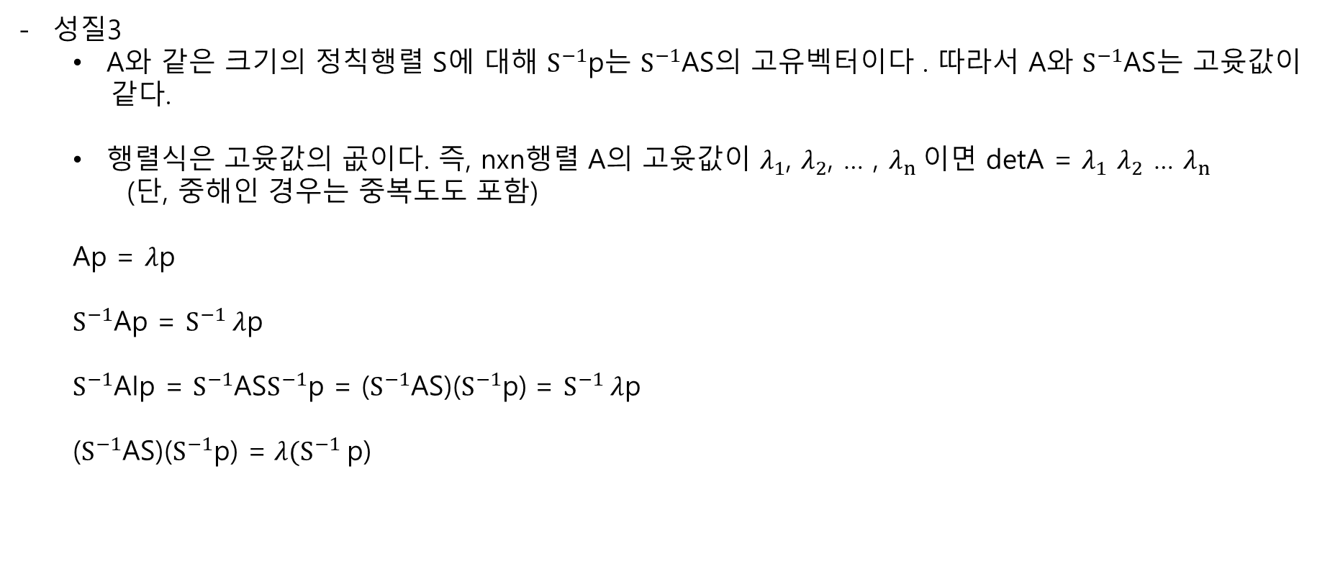
5. 고윳값, 고유벡터
성질3
A와 같은 크기의 정칙행렬 S에 대해 $S^{−1}$p는 $S^{−1}$AS의 고유벡터이다 . 따라서 A와 $S^{−1}$AS는 고윳값이
같다.
행렬식은 고윳값의 곲이다. 즉, nxn행렬 A의 고윳값이 $λ_{1}$, $λ_{2}$, … , $λ_{n}$이면 detA = $λ_{1}$ $λ_{2}$ … $λ_{n}$
(단, 중해인 경우는 중복도도 포함)
Ap = 𝜆p
$S^{−1}$Ap = $S^{−1}$𝜆p
$S^{−1}$AIp = $S^{−1}$AS$S^{−1}$p = ($S^{−1}$AS)($S^{−1}$p) = $S^{−1}$𝜆p
($S^{−1}$AS)($S^{−1}$p) = 𝜆$(S^{−1}$p)

Slide 8
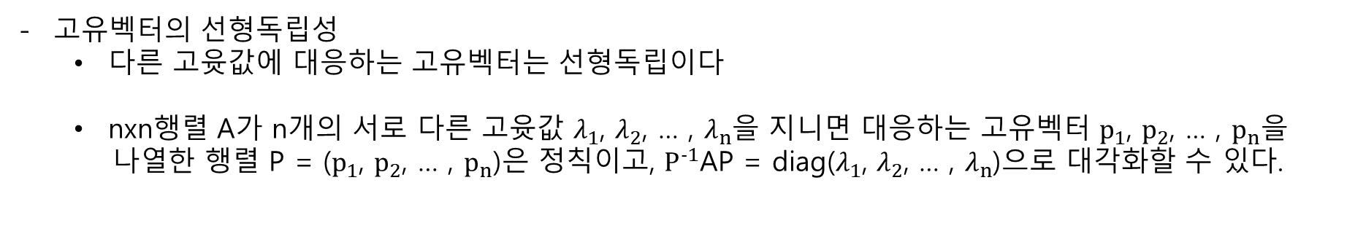
5. 고윳값, 고유벡터
고유벡터의 선형독립성
다른 고윳값에 대응하는 고유벡터는 선형독립이다
nxn행렬 A가 n개의 서로 다른 고윳값 $λ_{1}$, $λ_{2}$, … , $λ_{n}$을 지니면 대응하는 고유벡터 $p_{1}$, $p_{2}$, … , $p_{n}$을
나열한 행렬 P = ($p_{1}$, $p_{2}$, … , $p_{n}$)은 정칙이고, $P^{−1}$AP = diag($λ_{1}$, $λ_{2}$, … , $λ_{n}$)으로 대각화할 수 있다.

Slide 9
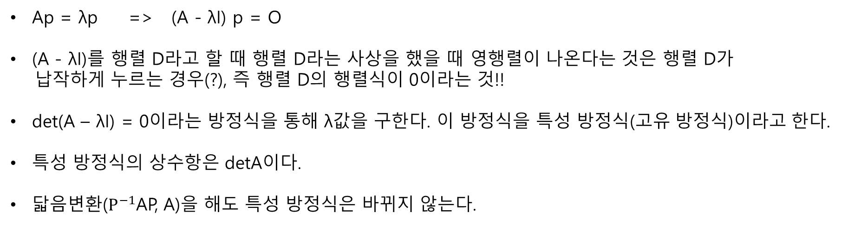
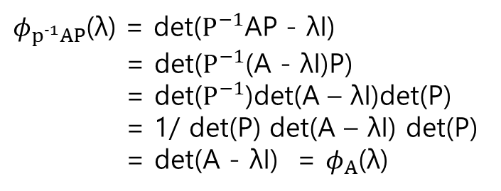
5. 고윳값, 고유벡터
고윳값의 계산 : 특성 방정식
Ap = λp => (A - λI) p = O
(A - λI)를 행렬 D라고 할 때 행렬 D라는 사상을 했을 때 영행렬이 나온다는 것은 행렬 D가
납작하게 누르는 경우(?), 즉 행렬 D의 행렬식이 0이라는 것!!
det(A – λI) = 0이라는 방정식을 통해 λ값을 구한다. 이 방정식을 특성 방정식(고유 방정식)이라고 한다.
특성 방정식의 상수항은 detA이다.
닯음변환($P^{−1}$AP, A)을 해도 특성 방정식은 바뀌지 않는다.
$φ_{p^{−1}AP}$(λ) = det($P^{−1}$AP - λI)
= det($P^{−1}$(A - λI)P)
= det($P^{−1}$)det(A – λI)det(P)
= 1/ det(P) det(A – λI) det(P)
= det(A - λI) = $φ_{A}$(λ)

Slide 10
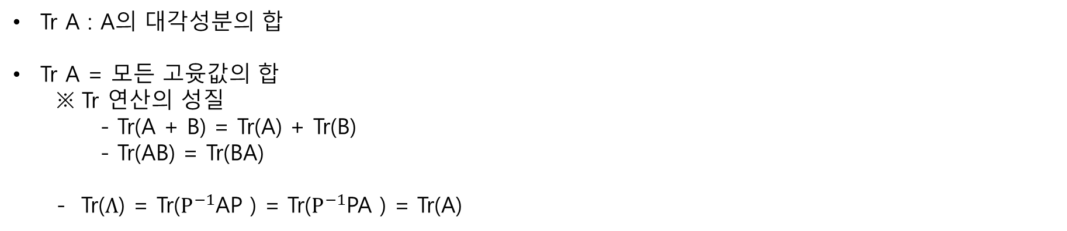
5. 고윳값, 고유벡터
고윳값의 계산 : 특성 방정식
Tr A : A의 대각성분의 합
Tr A = 모든 고윳값의 합
※ Tr 연산의 성질
- Tr(A + B) = Tr(A) + Tr(B)
- Tr(AB) = Tr(BA)
- Tr($Λ$) = Tr($P^{−1}$AP ) = Tr($P^{−1}$PA ) = Tr(A)

